Slide 1


FILANTROGÊNESE: Cultivando Corações Agradecidos para a Doação com Propósito Missionário

Slide 2
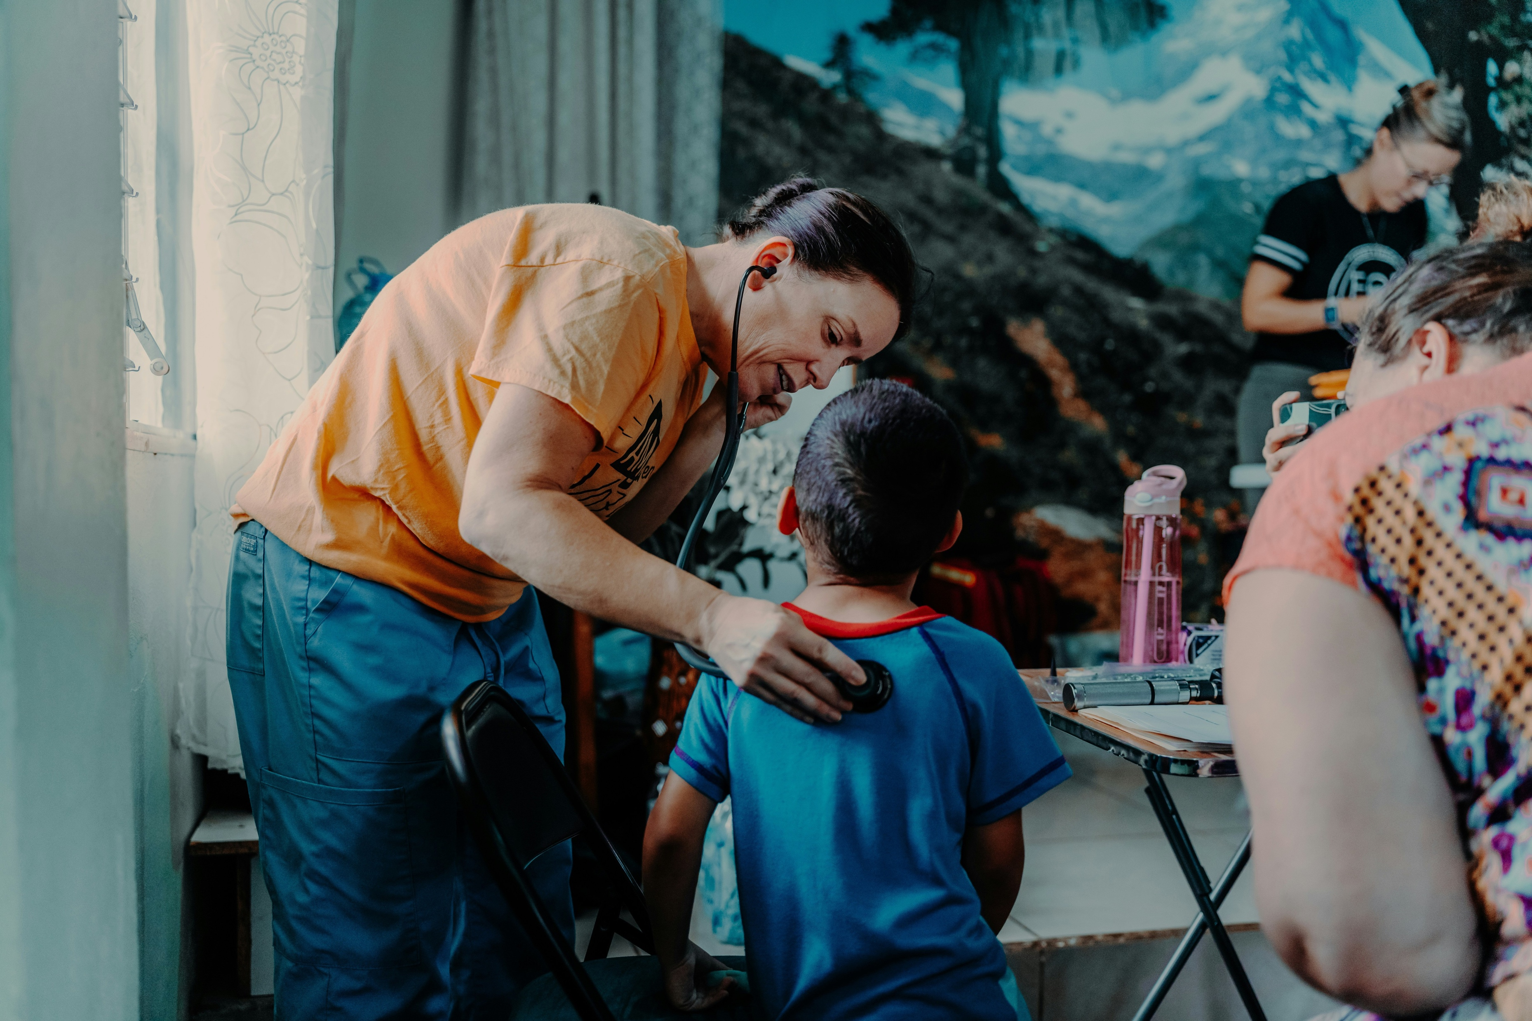

Filantrogênese significa origem ou o despertar da generosidade: o momento em que um coração é movido a doar e fazer a diferença.

Slide 3
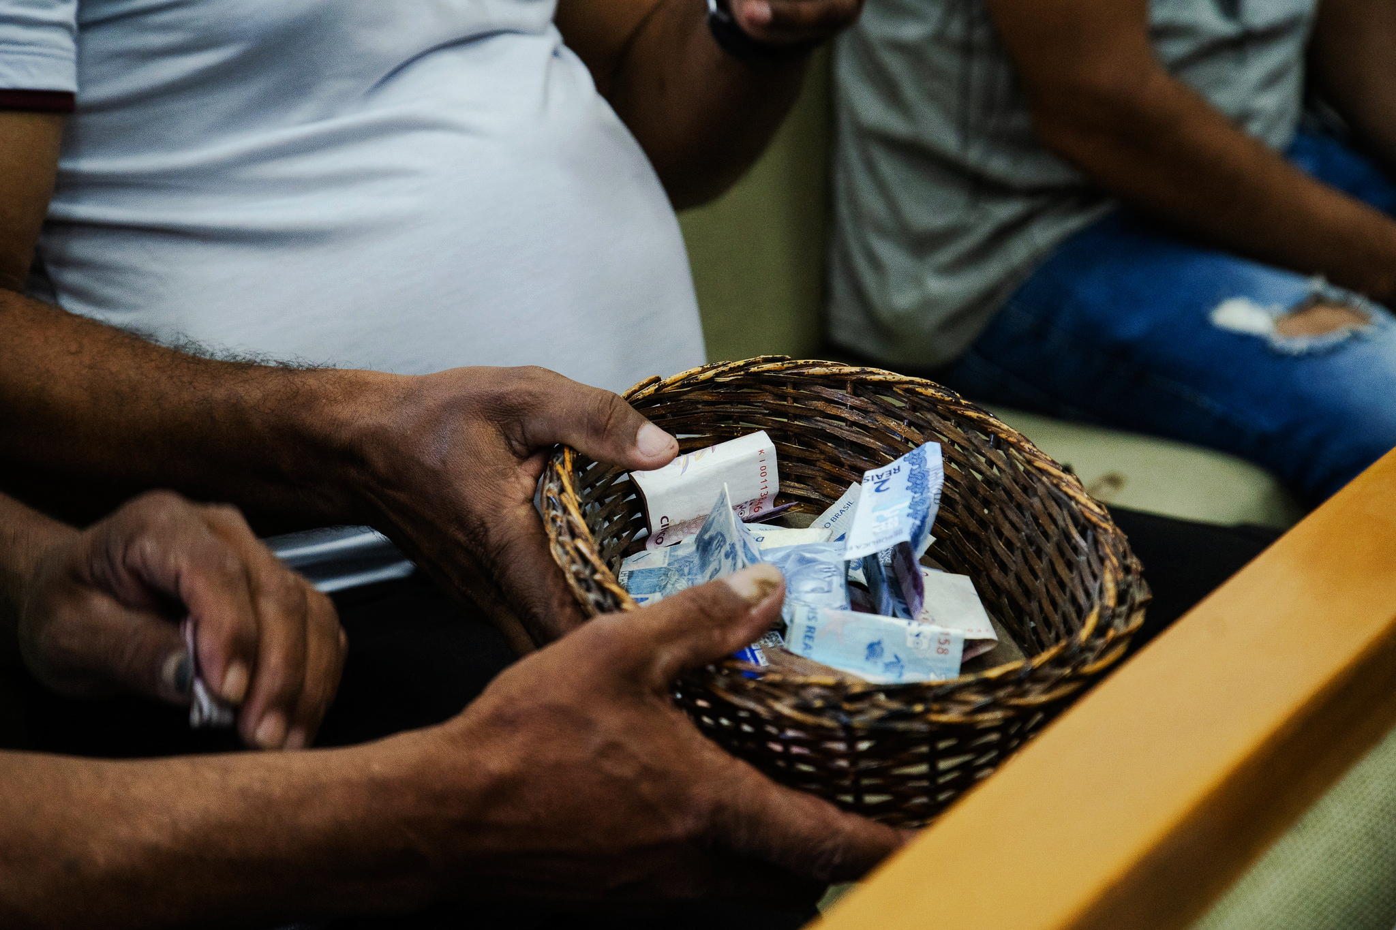


“Quem, pois, está disposto hoje a ofertar com generosidade para o Senhor?”
(1Cr 29:5)

Slide 4

“Nossos esforços de mordomia hoje podem promover este sentimento fundamental de generosidade, direcionando recursos para a missão.“

Slide 5

Não se trata apenas de compartilhar a visão com clareza, mas também de expressar um genuíno “muito obrigado”.

Slide 6
Doação Sistemática

Slide 7
Eventos para arrecadação de fundos

Slide 8

Elaboração de propostas para subsídios

Slide 9

Preservar os grandes doadores

Slide 10
Nivelando as doações de rotina, planejadas e combinadas com gratidão

Slide 11

O poder das doações combinadas

Slide 12


A filantrogênese é baseada na teofilogenia – o amor de Deus pela humanidade que desperta uma resposta amorosa dentro de nós.

Slide 13
Ao integrar as doações imediatas com compromissos futuros, as igrejas podem criar uma estratégia financeira abrangente que atenda às necessidades atuais, garantindo ao mesmo tempo a sustentabilidade a longo prazo.

Slide 14

“Porque quem sou eu, e quem é o meu povo para que pudéssemos dar voluntariamente estas coisas? Porque tudo vem de Ti, e nós só damos o que vem das Tuas mãos”
(1Cr 29:14).

Slide 15

“Nós amamos porque Ele nos amou primeiro”.
1 João 4:19

